Slide 1





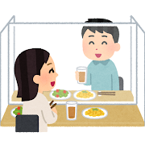




新型冠狀肺炎防疫對策
○外食時， 除了要預防自己不受感染，也必須注意不
使他人受到感染。 大家齊心協力防疫，以行動支援店家。
為了開心且安全地
享用外食，
敬請配合…
○為了防疫，有些店家對座位的排列與使用、 餐飲的提
供方式等有所限制， 餐廳員工們也很努力地進行防疫措施，敬請給予理解與配合。
向店家提出自己的意見時， 也請注意溝通的方式。
用餐前
請洗手或
消毒手部。
請避免
長時間的飲食。
除了用餐時，
其餘時間
請配戴口罩。
請避免形成「３密」，
配合進行換氣。
喝酒時，請勿過量。
也請避免大聲交談。
避開用餐尖峰時間對避免3密也很有效。
請避免互相斟酒和用同一酒杯輪流喝酒。
也請多加使用外送和外帶服務。
也請避免共同或輪流使用同一湯匙和筷子等。
請下載「新冠肺炎密切接觸查詢APP（COCOA）」。
詳細內容請參閱
厚生勞働省
官方網站

